Slide 1

האצה והאטה של אות
אורי שלו (216162966)
אופק ולדמן (328203542)

Slide 2
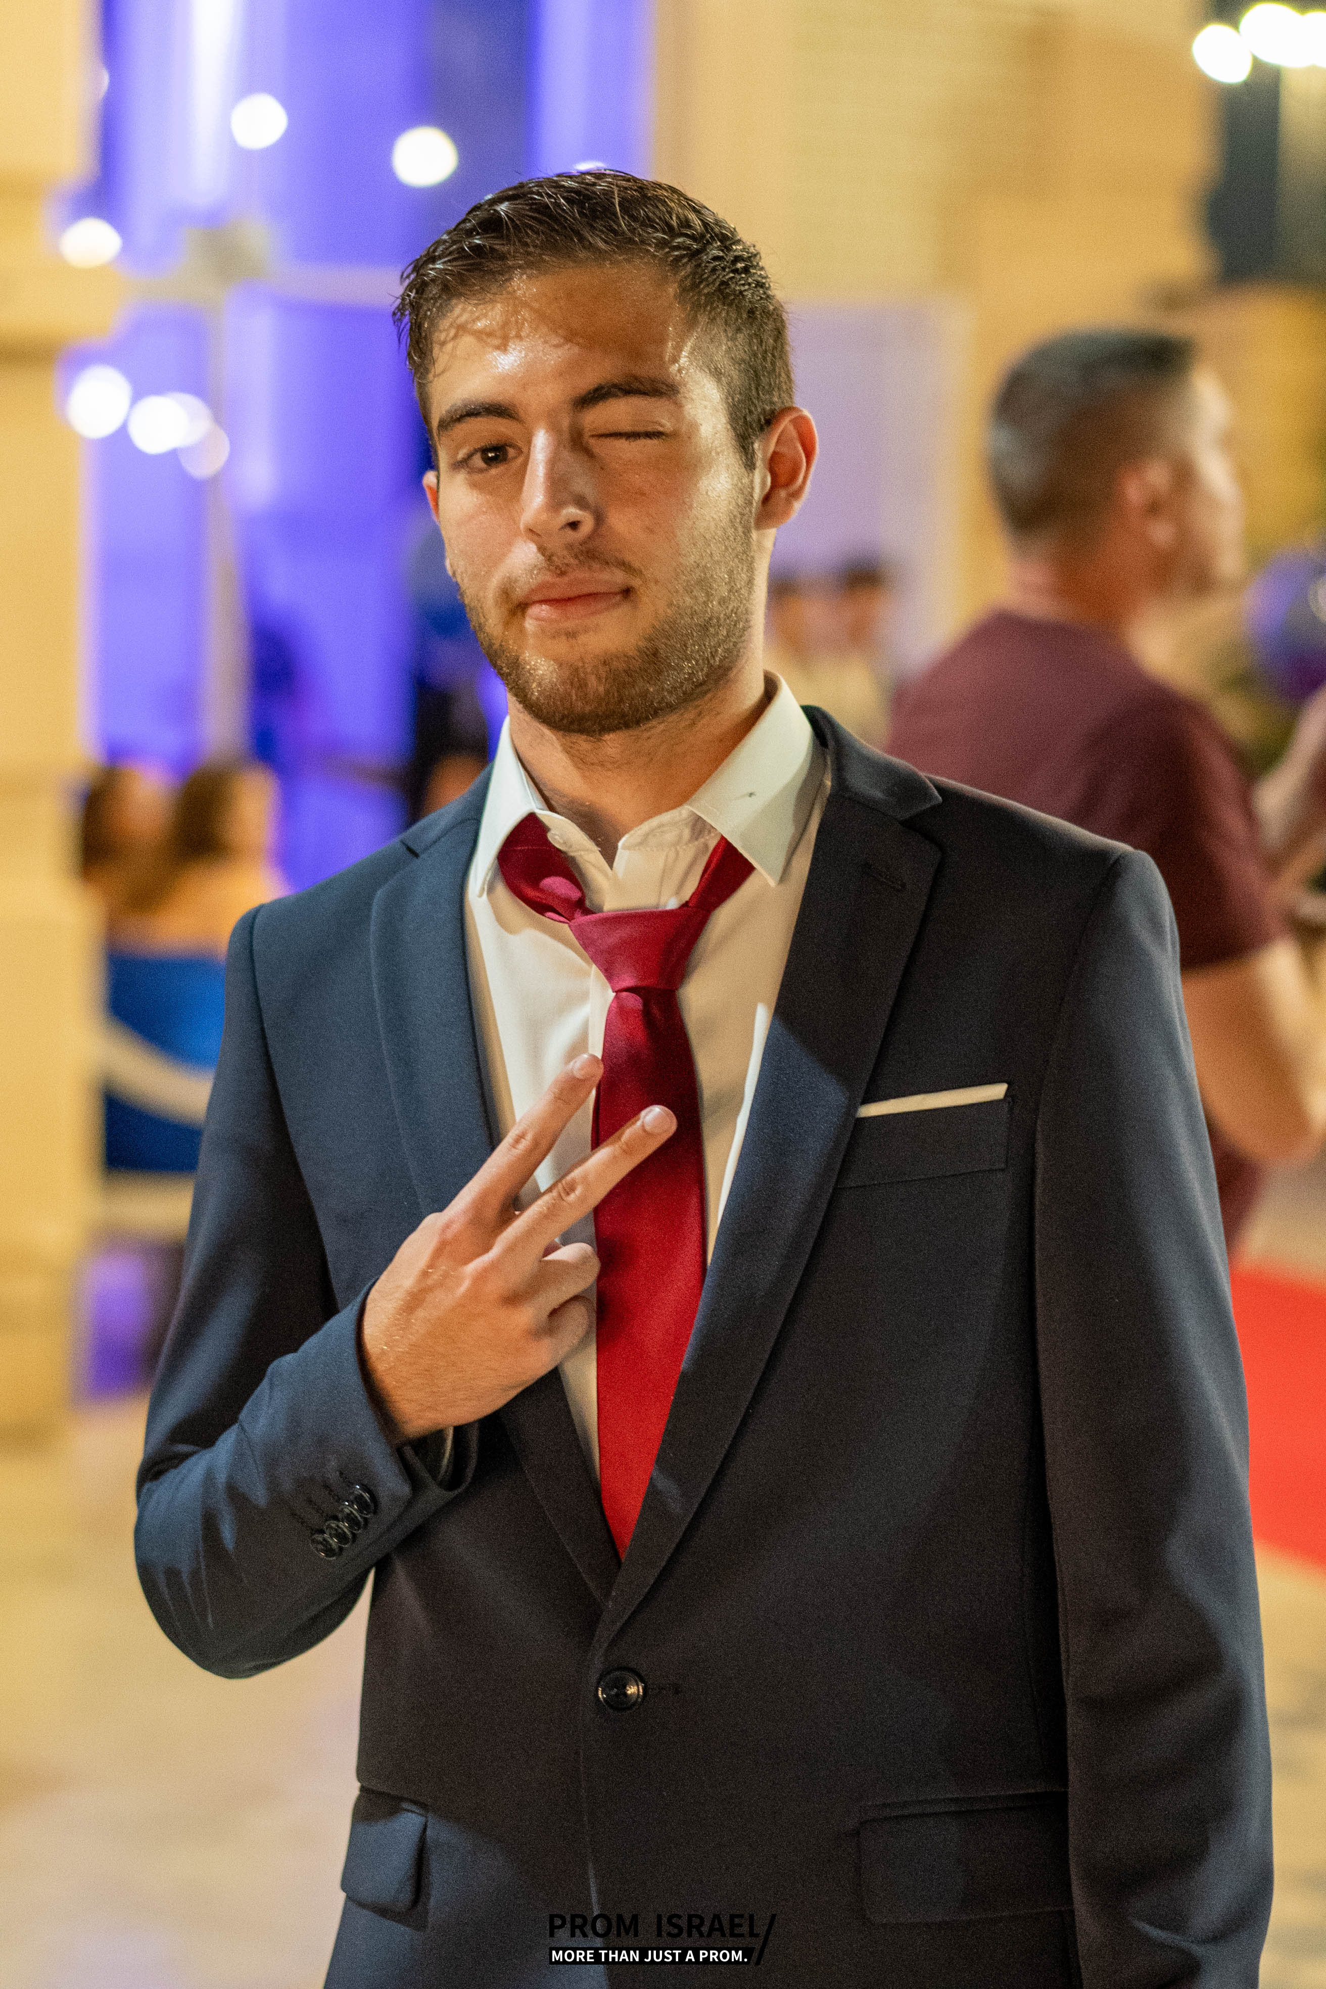
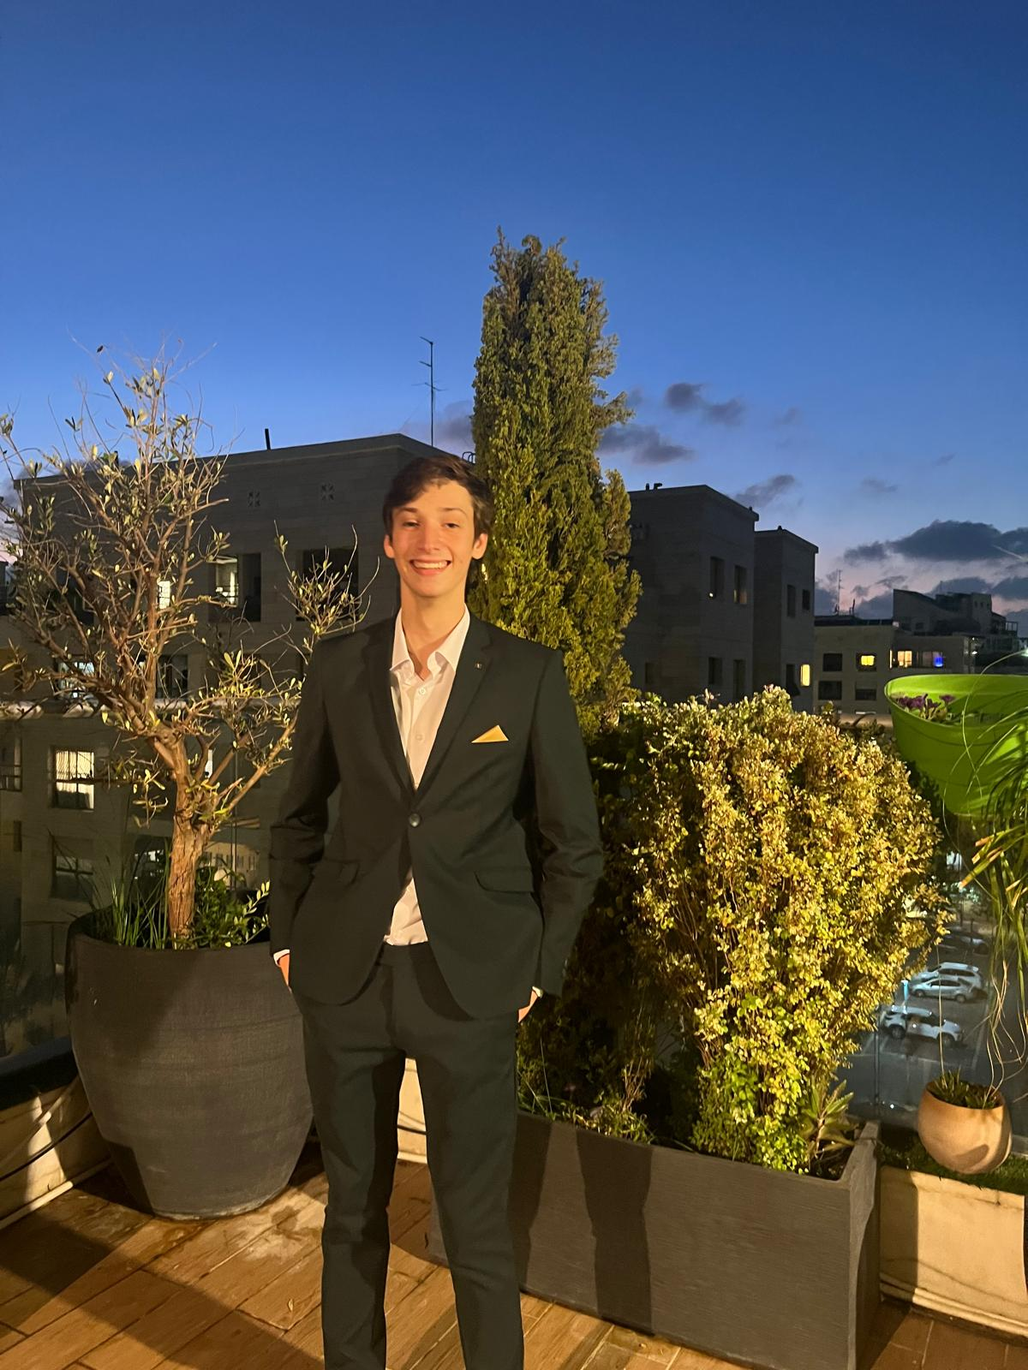
מי אנחנו?
אורי שלו
אופק ולדמן
שני סטודנטים צעירים שבאים להוביל את תחום עיבוד האותות לעידן חדש
תיכוניסטים (סיימנו יב :] )
מלש"בים
לאחר תחילת הסמסטר בתקופה המורכבת הבנו שיש דברים שכדאי שיגמרו מהר, ושחלק לא יגמרו לעולם

Slide 3
מה המשימה?
קיימים לא מעט מקרים בהם אנו רוצים להאיץ או להאט את האות שיש לנו, לדוגמה – צפייה חוזרת בהקלטה של הרצאה והמרצה מדבר לאט, או בסדרת אנימציה כאשר לפעמים מחביאים מסרים סודיים בפריימים מסוימים.
נהוג לעשות האצות והאטות בכפולות של רבע (0.25, 0.5, 0.75, 1.25, 1.5, 2).
משימתנו היא - לבנות את הפונקציה שתקבל אות מסוג WAV ופקטור מסוים כקלט ותאיץ/תאיט אותו לפי הפקטור ותחזיר את האות WAV החדש.

Slide 4

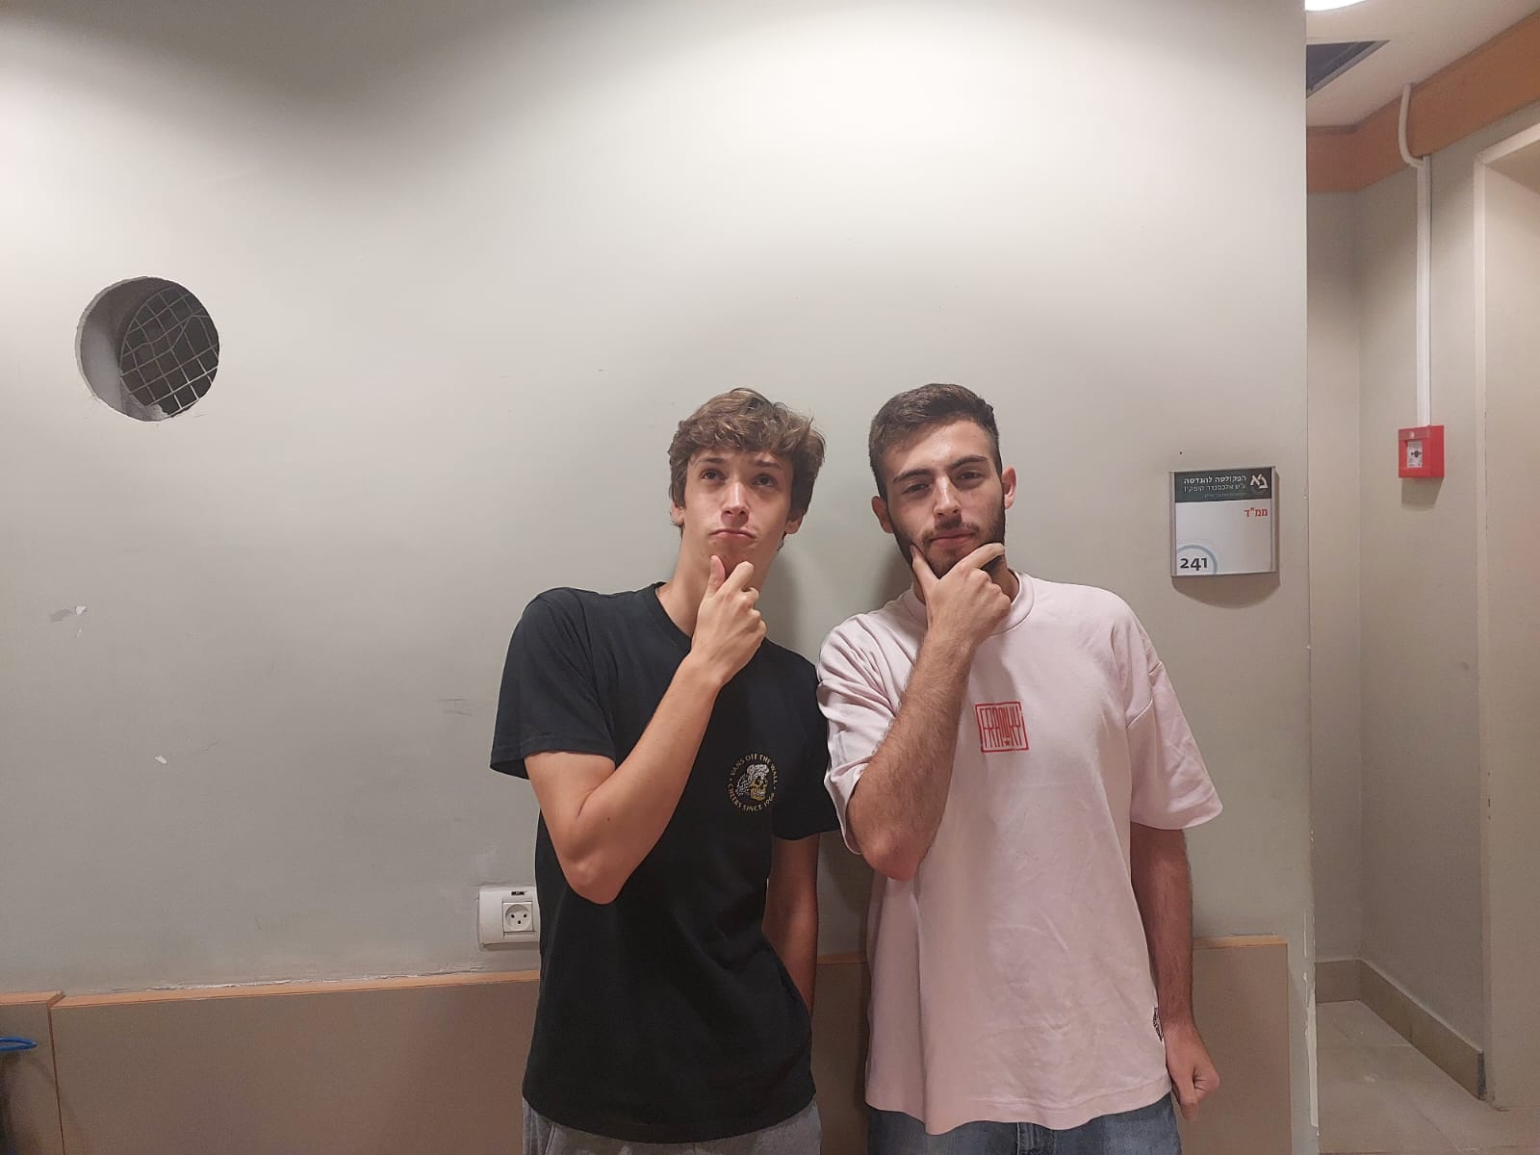
ואיך זה עובד?

Slide 5
הפונקציות שלנו!
איך עובד הקוד:
פונקצית האטה (speed down): עושה אינטרפולציה והופך את האות שלנו לרחב יותר
פונקצית האצה (speed up): עושה דצימציה והופך את האות שלנו לצר יותר
הפונקציה המרכזית: מקבלת את האות ופקטור. במידה ואנחנו צריכים להאט בפקטור של מספר טבעי, ניתן פשוט לשלוח לspeed down, אחרת אנחנו מקבלים שבר - ואז אנחנו עושים דצימציה ואז אינטרפולציה עם פקטור 4 שקבענו מראש למען נוחות ובהירות. לדוגמא, אם הפקטור שהפונקציה מקבלת הוא 0.75, היא תעשה speed up (דצימציה) עם פקטור 3, ואז speed down (אינטרפולציה) עם פקטור 4 על הקוד שהגברנו עכשיו, וזה ייתן לנו את האות מואט פי 1.333.
עבור האצה התהליך דומה רק פעולות הפוכות.

Slide 6
חלוקה למקרים:
אם הפקטור טבעי – מבצעים האטה רגילה.
אם הפקטור הוא מספר m/n כאשר m,n שונים מ 1 – אז מבצעים האצה לפי פקטור m, ולאחר מכן את האות המואץ מאיטים לפי פקטור n.

Slide 7
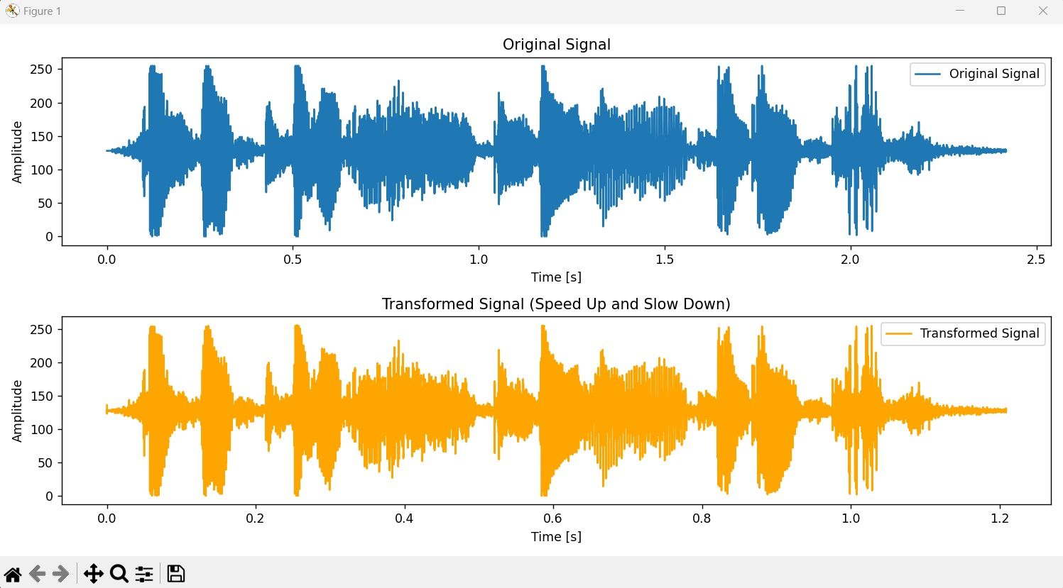
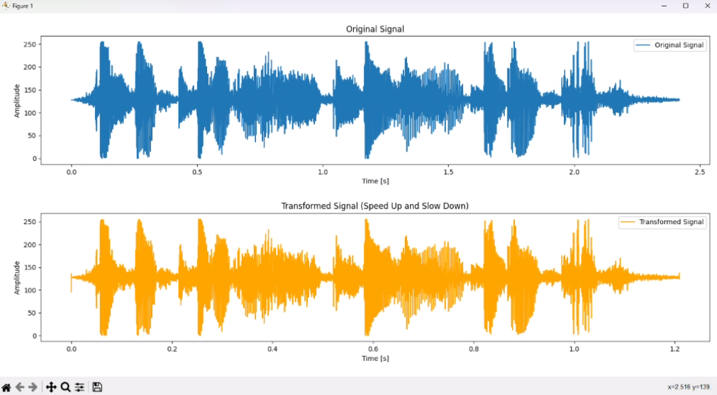
דוגמות שונות:
דוגמה עבור האצה בפקטור 2:

Slide 8
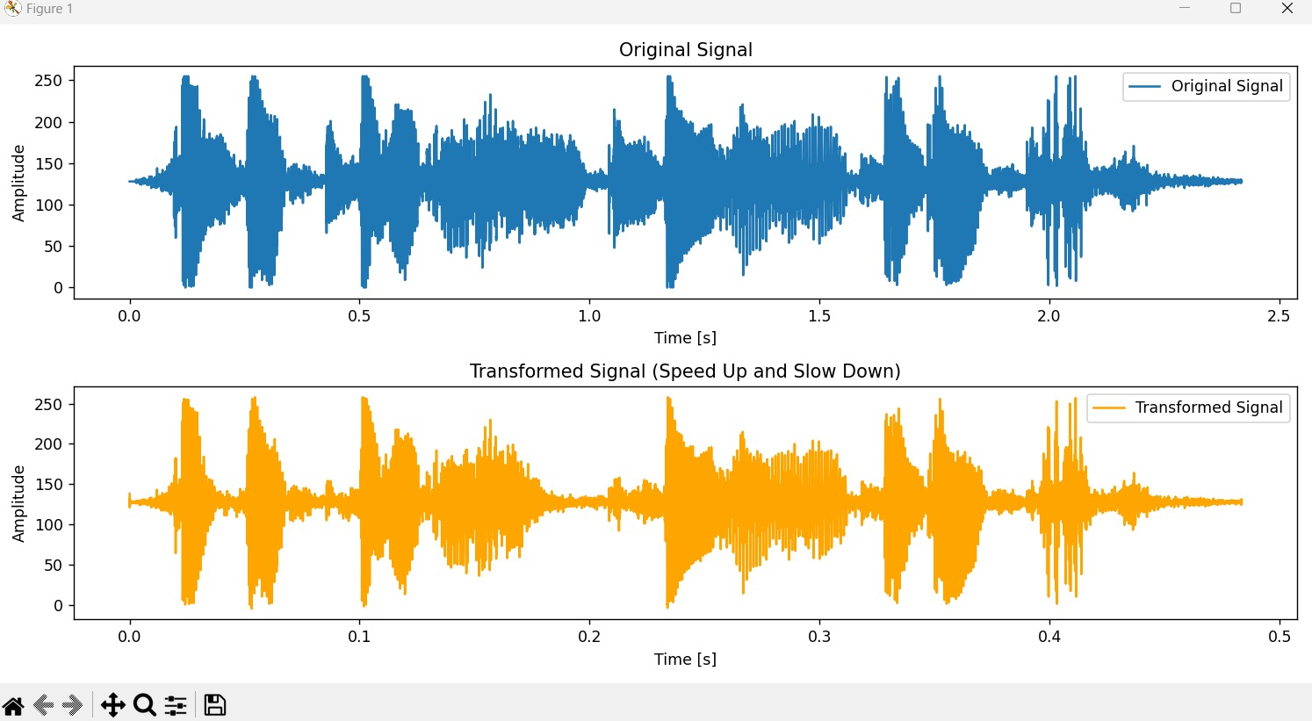
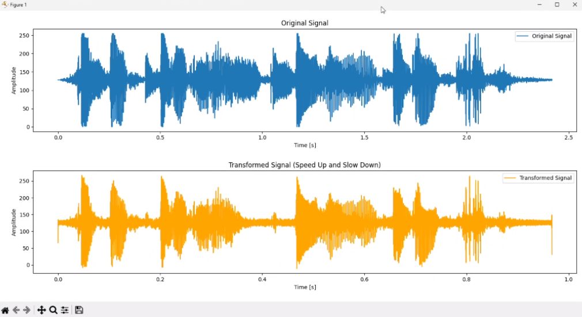
דוגמות שונות:
דוגמה עבור האצה בפקטור 5:

Slide 9
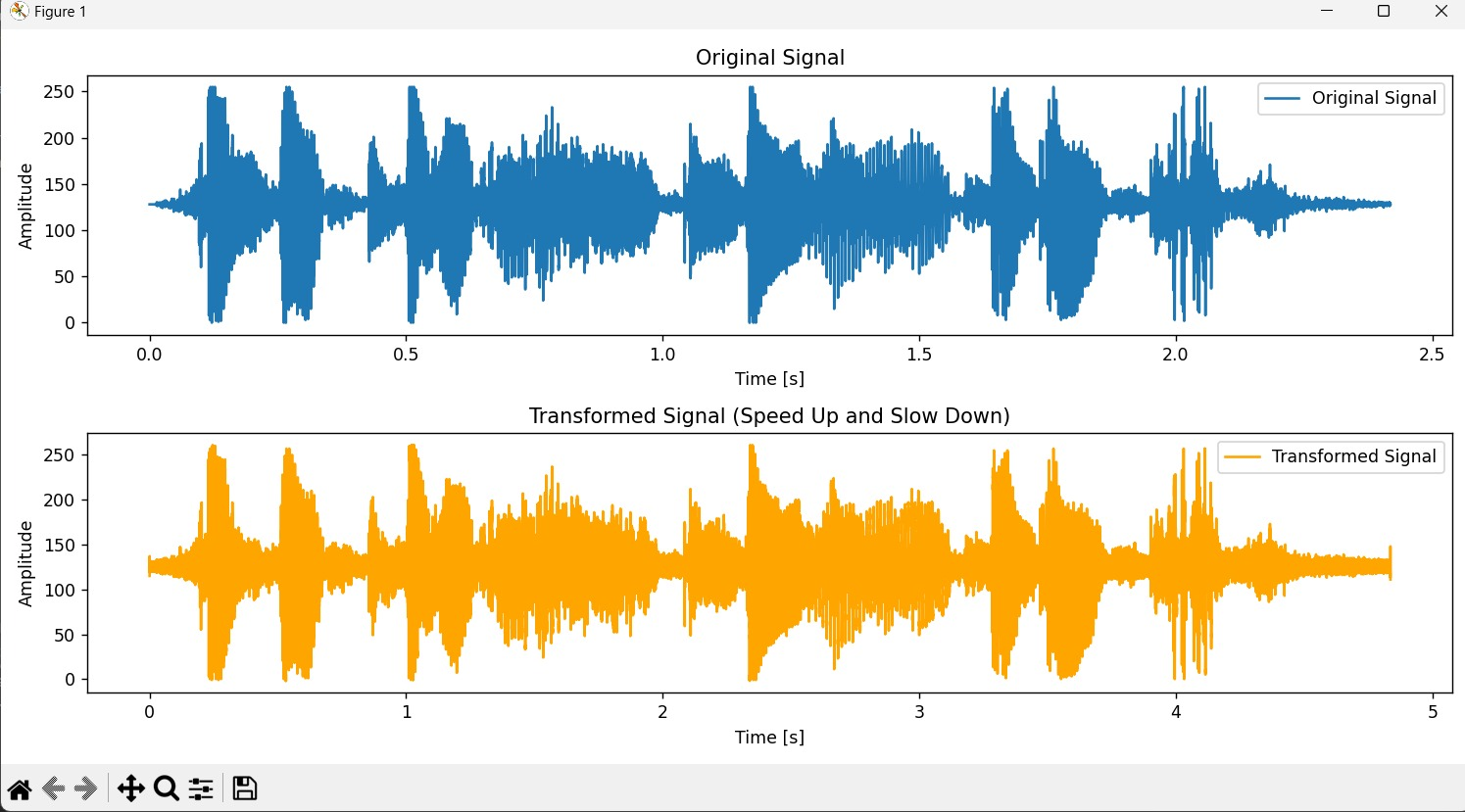
דוגמות שונות:
דוגמה עבור האטה בפקטור 2:

Slide 10
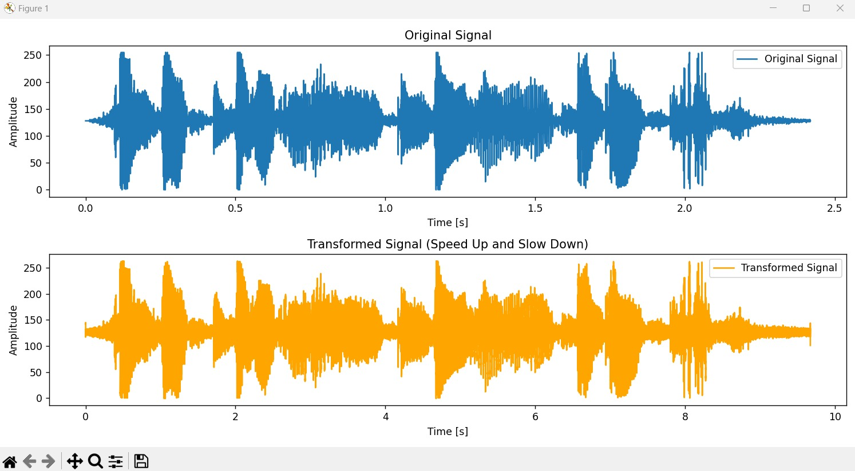
דוגמות שונות:
דוגמה עבור האטה בפקטור 4:

Slide 11
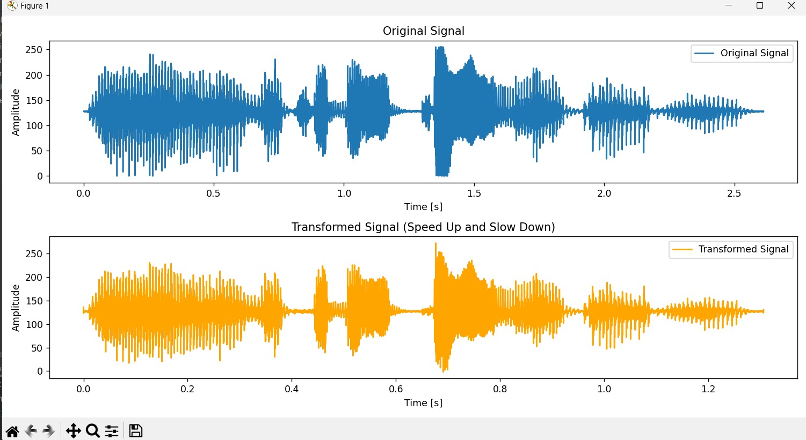
דוגמות שונות:
דוגמה עבור האצה בפקטור 2:

Slide 12
קשיים ואתגרים
הקושי העיקרי שהיה לנו במהלך העבודה היה העניין של הזמן. הואיל והחלק שלנו היה תלוי בצוות האינטר' ודצי', היינו צריכים לחכות, שהפונקציות שלהם יגיעו אלינו כדי שנוכל לייצר את האות בצורה המיטבית ביותר.
אבל אנחנו תיכוניסטים! אסור לנו לחכות שהכל יגיע אלינו ואנחנו צריכים לפעול כדי שנוכל להשיג את המטרות שלנו בהקדם האפשרי, ולכן עבדנו דרך פונקציות של אינטרפולציה ודצימציה דרך ספריית numpy עד שקיבלנו מהצוותים את הפונקציות שלהם.
בנוסף, היה קושי גדול לשמור את התוצר כקובץ WAV על הדיסק של המחשב ובכך לא יכלנו לשמוע את הקובץ עצמו, הרי תצוגה ויזואלית לא מועילה במיוחד כשמדובר בקובץ WAV, בזכות הרבה אמונה וכוח רצון הצלחנו להתגבר על הבעיה כאילו היא לא הייתה.

Slide 13
סיכום:
הפקטור מספר טבעי – מבצעים אינטרפולציה בדגימות של הפקטור
פלט: אות WAV מואץ/מואט לפי מידת הצורך
בדיקה לפי הפקטור
קלט: אות WAV ופקטור האצה/האטה
הפקטור מהצורה של m/n כאשר n שונה מ 1 – מבצעים דצימציה בפקטור m ולאחר מכן אינטרפולציה בפקטור n

